Slide 1
судномодельний гурток
НВК
презентує
заняття вищого рівня

Slide 2
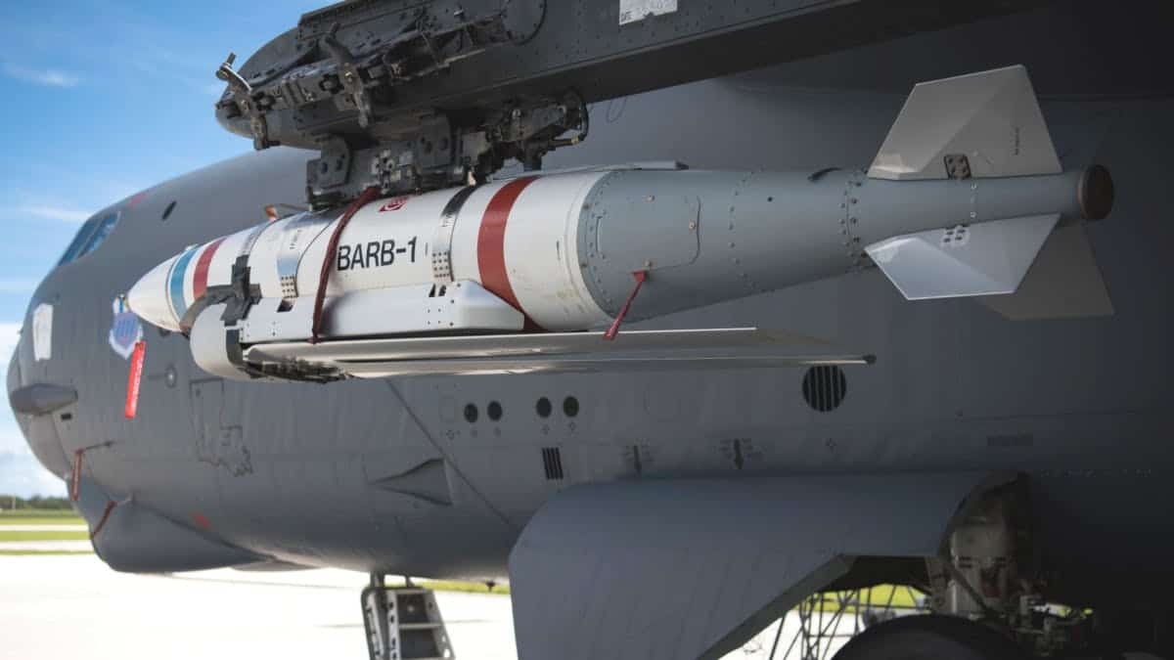
Авіаційна плануюча міна Quickstrike-ER
Основою для цієї міни стала бомба Mk 82, додатково оснащену австралійським модулем корекції і планування Winged JDAM-ER. Міна обладнана крилами та стабілізаторами, і при скидання на швидкості 0.8М і 11 000 м висоти може пролетіти 74 км перед приводненням.

Slide 3
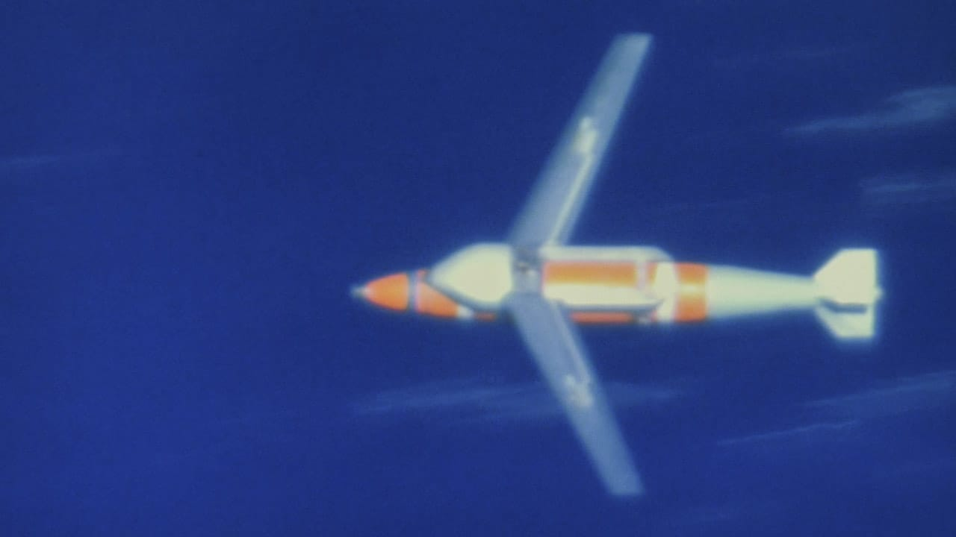
Це дозволяє скидати міни без входу в зону ППО супротивника, не кажучи вже про значне підвищення скритності постановки. Міни також оснащуються блоками неконтактних детонаторів Mk 57 TTD і Mk 71 TTD.

Slide 4
Самотранспортована донна міна – торпеда Mk.67 SLMM
Принцип дії таких мін в тому, що боєголовка торпеди і головка самонаведення замінюються на донну безконтактну дію. Такий самохідний апарат виходить на задану точку і залягає на дно. Саме ця міна-торпеда була розроблена на базі торпеди Mk37 Mod2, але новітні модифікації базуються на конструкції Mk48 Mod4 (ISLMM) і оснащені двома мінами, які встановлюються незалежно одна від одного. Дальність ходу такої торпеди складає 16.5 км, зі швидкістю 48 вузлів. Детонатори – гідродинамічні і магнітні, а вага боєголовки — 234 кг.

Slide 5
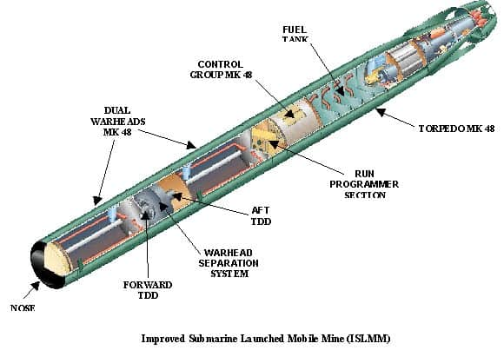

Slide 6
Постановка двох мін в різних точках дна за допомогою ISLMM

Slide 7
Постановка двох мін в різних точках дна за допомогою ISLMM Зображення: slideserve.comШведи також готують на 2022 рік проект такої самохідної міни на базі НПА AUV62, за габаритами схожий на 533 мм. Дальність постановки мін таким пристроєм буде складати 24 милі. Схожий проект є і у США, на базі підводних безпілотників великих розмірів, для одночасної доставки декількох мін одночасно на дальність до 100 миль.

Slide 8
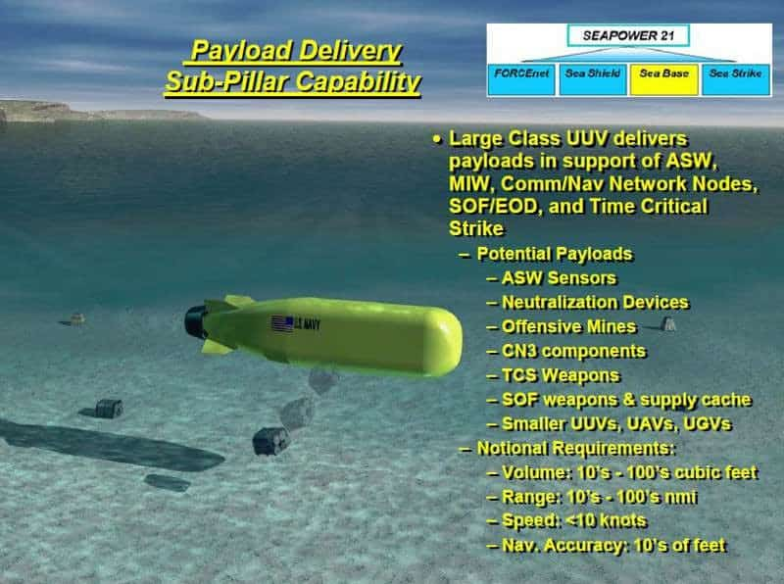
Проект ВМС США безпілотного засобу доставки мін та сенсорів

Slide 9
МДМ-1, МДМ-2,МДМ-3, МДМ-5 — морські донні міни, що знаходиться на озброєнні ВМФ РФ. Вони призначені для створення мінної небезпеки і враження надводних кораблів, підводних човнів в надводному і підводному положеннях, а також десантних засобів при встановленні коло берега.
Метод постановки — або з борту надводного корабля, або з літака. З підводного човна з торпедними апаратами калібру 534 мм можна встановлювати МДМ-1. Вага мін цього типу — від 590 кг до 1500 кг. При цьому різниться і вага бойової частини — від 300 до 1070 кг в тротиловому еквіваленті. Глибина встановлення міни — від 3 до 125 метрів. Детонатори — магнітні і гідроакустичні. Час роботи під водою — до одного року.

Slide 10
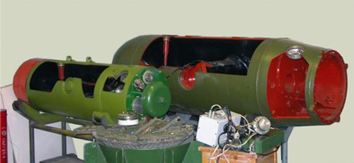
Міни типу МДМ в розрізі

Slide 11
Протичовнова міна-торпеда ПМК-2. Аналог американського Mark 60 Captor. Має діаметр корпусу в 534 мм і довжину до 8000 мм, що дозволяє встановлювати її не тільки з борту надводного корабля, літаків, а й з торпедних апаратів підводного човна. Маса міни складає до 1800 кг при масі вибухівки в 130 кг. Як і американський аналог, ПМК-2 після встановлення на глибині до 1500 м, головна частина від’єднується від якоря і піднімається до рівня 100-250 м і стає на бойове чергування. Розміри зони сканування — 500 на 500 метрів над міною. Після знаходження цілі, відбувається пуск торпедної бойової частини зі швидкістю до 80 м/с для враження цілі. Може бути активною до 1 року в бойовому положенні.

Slide 12
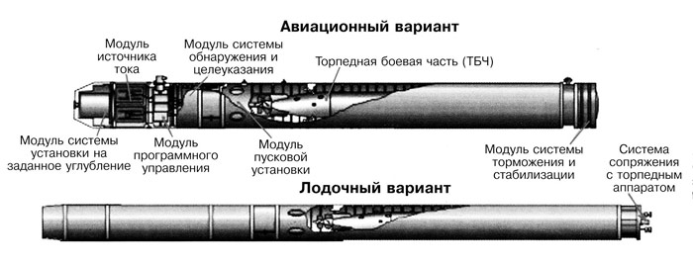
Будова ПМК-2 в розрізі

Slide 13
Висновки
Морські міни за рахунок автоматизації, адаптації та новітніх методів доставки їх у точки закладення, призводить до того, що міни зі зброї, якою обороняються, перетворилася на зброю наступальну.
Для паралізації судноплавства та зриву розгортання ворожого флоту тепер достатньо без заходу в зону дії ППО чи поза територіальними водами, виставити міни за допомогою плануючих бомб і підводних безпілотників.
Для України оснащення такими засобами постановки мінних полів може стати частиною асиметричної відповіді на Чорному морі та одним з засобів зберегти бюджет на початковому етапі створення повноцінного флоту. Для цього достатньо закупити близько 200-300 сучасних мін та засобів їх доставки. Наприклад, Су-24 може нести 5-6 шт. Quickstrike-ER в версіях вагою 500-1000 фунтів для швидкого блокування бухт та виходів з Чорноморських портів.

Slide 14
Додатковою можливістю для серйозного прогресу в засобах доставки мін, бойових пловців та сенсорів стане створення підводного безпілотника, схожого на проект для ВМС США під назвою Proteus. Він представляє собою платформу, яка може працювати в двох іпостасях: безпілотної вантажівки для дистанційної або автоматичної доставки вантажів або сенсорів в задану точку, або засіб доставки бойових водолазів та диверсійних груп під водою.

Slide 15
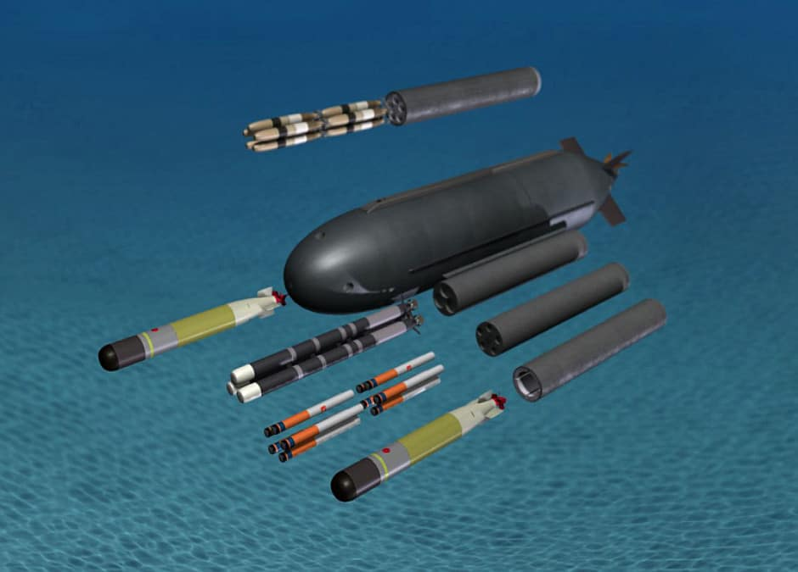
Схема навантаження безпілотного апарату Proteus

Slide 16
Джерела:
uk.wikipedia.org/wiki/Морська_міна
https://mil.in.ua/uk/news/dlya-vms-vidnovyly-partiyu-morskyh-min/
//mil.in.ua/uk/blogs/morski-miny-abo-vse-shho-vy-hotily

Slide 17
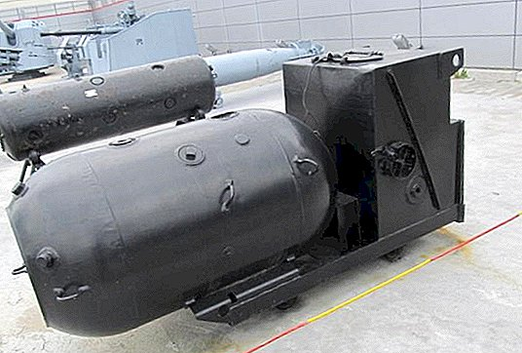
Дякую за увагу!

